Slide 1
Forskningsdesign: Ikke-eksperimentelle design og metaanalyse
Astrid Marie Jorde Sandsør

Slide 2
Mål
Gjennomgå det dere har lest
Supplere det dere har lest
Gi perspektiver og innsikt
Gi redskaper til å tenke

Slide 3
I dag
Ikke-eksperimentelle studier
Tverrsnitt
Longitudinelle (prospektive)
Indre validitet
Statistisk kontroll
Systematic reviews
Slides fra SPED 4010, (Zachrisson, 2020)
Lund et al (2002), Kapittel 8 & 9

Slide 4
Repetisjon
Beskrivende studier
Ikke antagelser om kausalitet
Indre validitet ikke relevant
Årsaksstudier
Trusler mot indre validitet

Slide 5
Tre klassiske kriterier
Hume (1738-1740): «A Treatise of Human Nature» (vitenskapsteori)
"The cause and effect must be contiguous in space and time.»
"The cause must be prior to the effect.»
"There must be a constant union betwixt the cause and effect. 'Tis chiefly this quality, that constitutes the relation.»

Slide 6
Indre validitet
Viser studien et årsaksforhold?
Er sjokolade årsaken til Nobelpriser?
Trusler: Er det alternative, plausible, forklaringer?
NB! Ikke alle trusler er plausible i alle studier
Tenke gjennom ved design av en studie:
Hvordan kan vi gardere oss mot alternative forklaringer?

Slide 7
Trusler mot indre validitet
Ikke-observert konfundering
Retning
Historie
Modning
Seleksjon
Testing
Frafall
Instrumentering
Regresjon mot gjennomsnittet
Atypisk kontrollgruppe

Slide 8
Ikke-eksperimentelle studier: Definisjon
Studier uten manipulering
Dvs. ikke eksperimentelle
Studier/analyser hvor vi ikke sannsynliggjør forskjeller gjennom design
Dvs. ikke kvasieksperimentelle
MEN: Noen studier kan ha elementer som gjør dem til kvasi-eksperimenter for noen problemstillinger, ikke andre
f.eks. analyser med/uten søsken-modeller

Slide 9
Fordeler
Vi kan studere ting som vi ikke kan manipulere (praktisk eller etisk)
f.eks. kjønnsforskjeller
Praktisk gjennomførbare
Enklere logikk

Slide 10
To hovedtyper
Kryss-seksjonell («tverrsnitt»)
Alle mål på ett tidspunkt
Longitudinell («prospektiv», «lengdesnitt», «forløp», «panel»)
Mål på ulikt tidspunkt
Kan være både beskrivende og ha ambisjoner om å si noe om årsakssammenhenger

Slide 11

Kryss-seksjonelt design
Kun et måletidspunkt
Avhengige og uavhengige variabler
Vanlig fordi det er enkelt
Sammenheng eller forskjeller mellom variabler på ett tidspunkt
Svak indre validitet
Potensielt god ytre validitet

Slide 12

Kryss-seksjonelt design
Er det sammenheng mellom barnehagekvalitet og kognitive ferdigheter?
Alle mål på ett tidspunkt
Finner ingen sammenhenger
Trusler mot indre validitet styrker null-funn

Slide 13
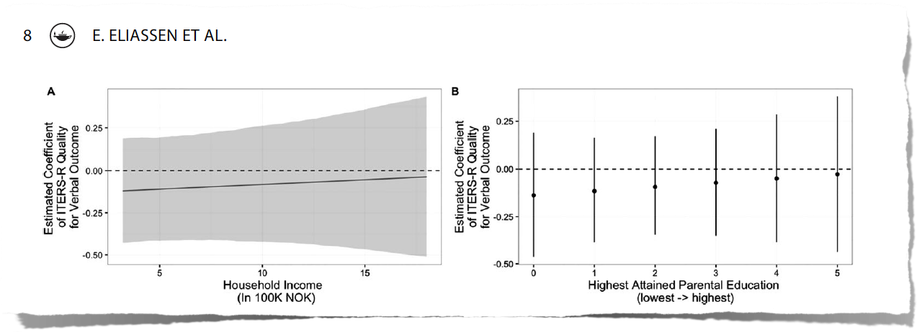
Kryss-seksjonelt design
Tester om sammenhengen er lik for ulike nivåer av sosioøkonomisk bakgrunn (SES)
Kan ikke utelukke 0-verdien fra noen av undergruppene

Slide 14
Kryss-seksjonelt design
Hva kan de si noe om (og ikke)?
Sammenheng
Antakelser om kausalitet
Status quo – ved 3 års alder
Ikke endring
Ikke andre aldersgrupper

Slide 15
Kryss-seksjonelt design
Andre eksempler
Er det kjønnsforskjell i ordflyt?
Er det sammenheng mellom tid brukt på lesetrening og ordflyt?
Cochleaimplantasjon og sosial deltakelse

Slide 16
Kryss-seksjonelt design
Temporalitet (samtidighet)
Fører cochleaimplantat til sosial deltakelse eller fører sosial deltakelse til cochleaimplantat?
Eller er begge forklart av en ikke-observert variabel? (Familiebakgrunn? Utadvendthet?)
Antatt temporalitet (litt mindre svak indre validitet)
Foreldres utdannelse kommer før nasjonale prøver selv om de måles samtidig
Men, er begge forklart av en ikke-observert variabel? (skolekvalitet der de bosetter seg?)

Slide 17
Kryss-seksjonelt design
Alt er målt samtidig
Kan si noe om sammenhenger… på et tidspunkt
Svak indre validitet

Slide 18
Longitudinelle studier
Trendstudier -> PISA
Sammenligning av ulike kohorter over tid
Forløpsstudier (prospektive) -> NumLit
Følger personer over tid
Kohortstudier -> MoBa
Ofte kombinasjon

Slide 19
Trendstudier
F.eks. land følges over tid
De som måles er av lik alder
Populasjon: Viser endring (f.eks. 16 åringer) over tid
Individ: kryss-seksjonell studie
f.eks. lekser -> bedre resultat

Slide 20
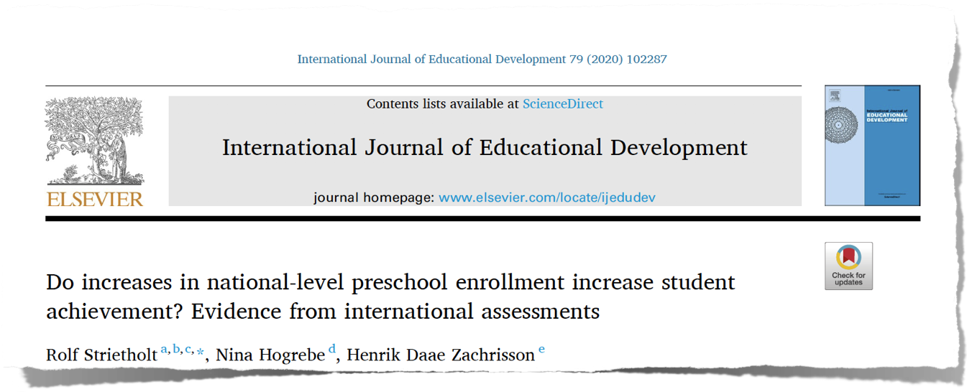
Trendstudier - eksempel
Land er enhet over tid
Endring i barnehagedekning -> endring i PISA/PIRLS-resultater
Elever målt på ett tidspunkt
Effekt på tvers av kohorter

Slide 21
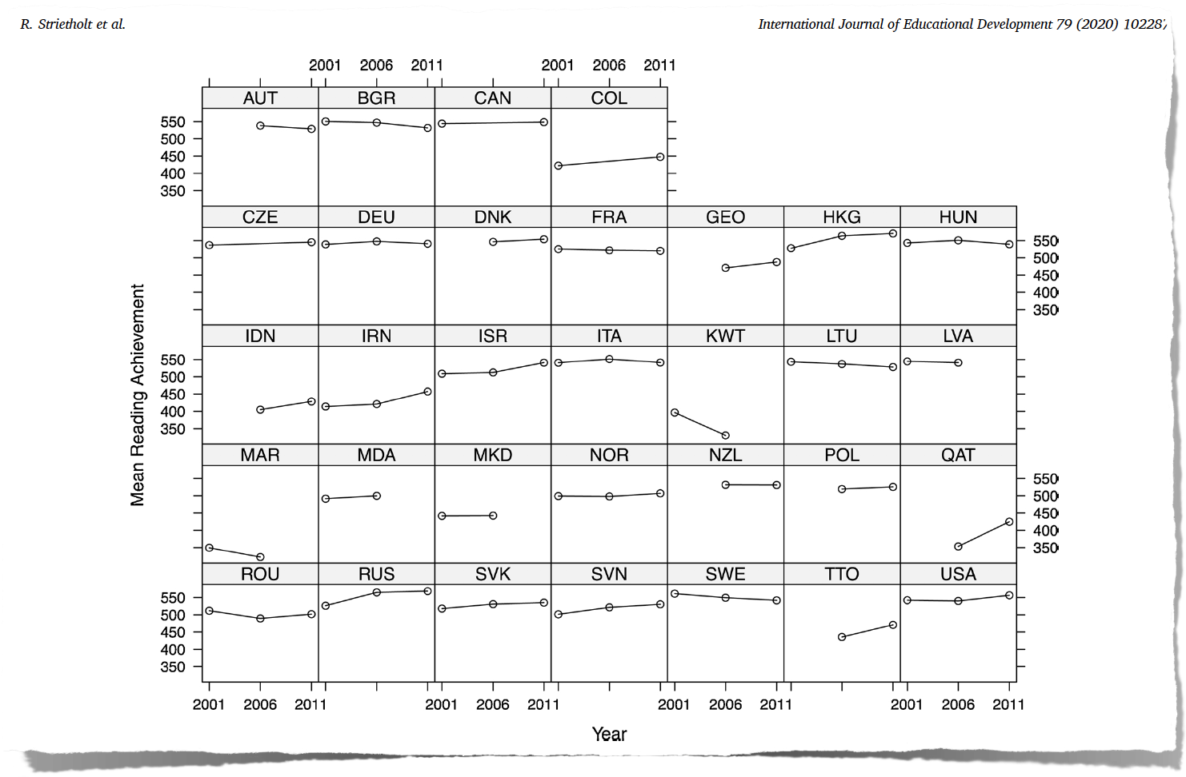
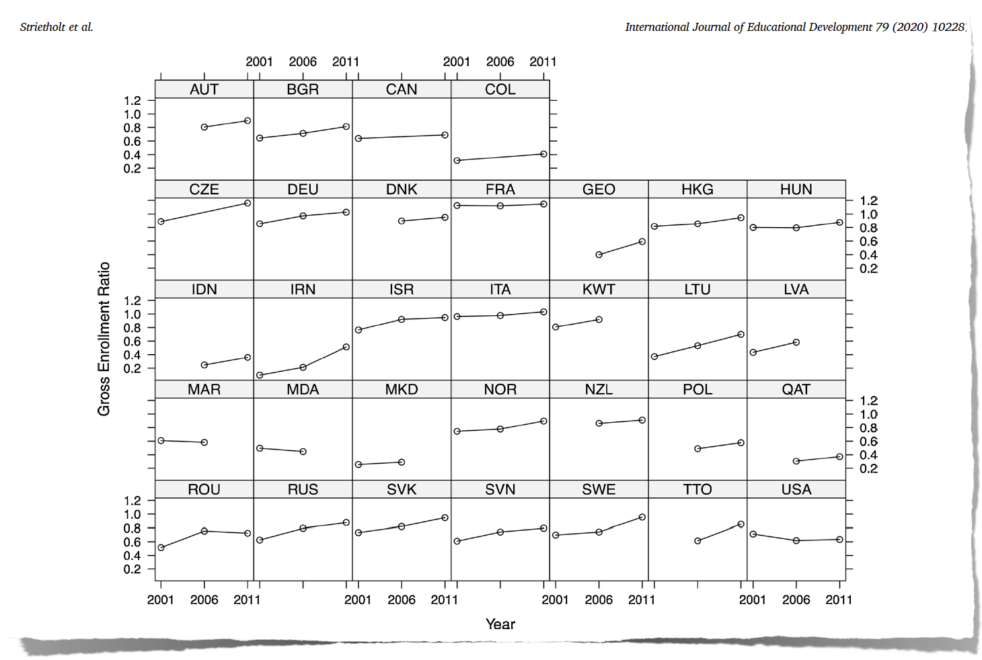
Trendstudier - eksempel
Endring i testskår
Endring i barnehagedekning

Slide 22
Longitudinelle studier på individnivå
Flere måletidspunkt
T1 T2 T3
Avhengige og/eller uavhengige variable + tid
Dager-måneder-år

Slide 23
Longitudinelle studier på individnivå
Mer krevende -> frafall
Sammenheng eller forskjeller mellom variabler over tid
Potensielt svak indre validitet
Potensielt god ytre validitet

Slide 24


Longitudinelle studier på individnivå
Endring over tid
Måler vi det samme over tid?
«Intercept» (nivå f.eks. ved T1)
«slope» (endring over tid)
Språk
4 år
Språk
6 år
Språk
8 år
Språk
10 år

Slide 25
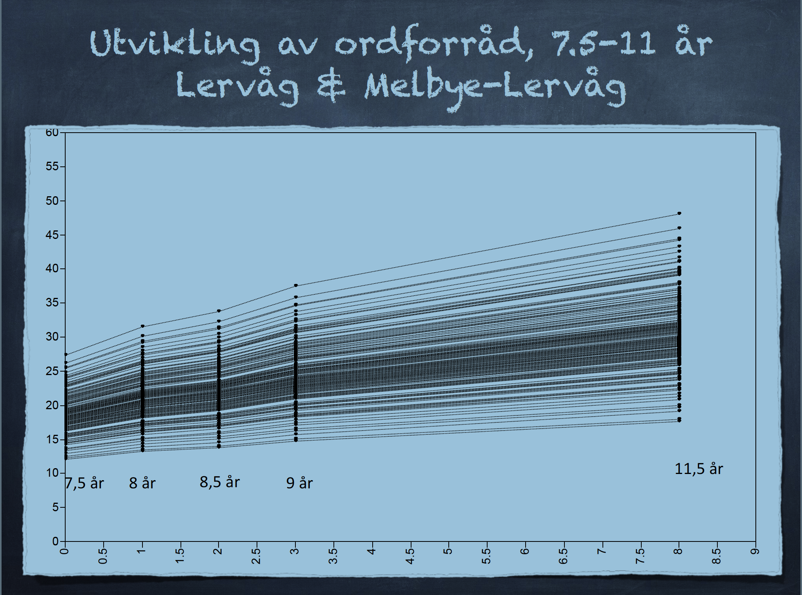
Longitudinelle studier på individnivå - Eksempel

Slide 26
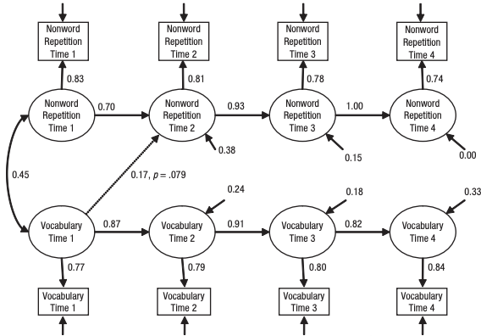
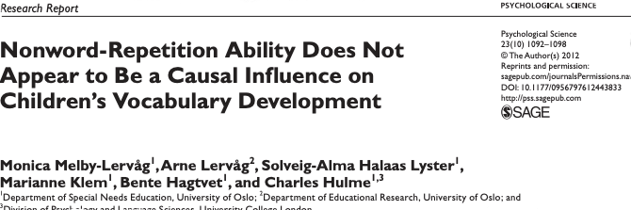
Longitudinelle studier på individnivå - Eksempel

Slide 27
Longitudinelle studier på individnivå - Eksempel
Er det endring i kjønnsforskjell i ordflyt fra 2.-4. klasse?
Er det sammenheng mellom tid brukt på lesetrening i 2. klasse og endring i ordflyt gjennom året?
Er det endring i sosial deltagelse for barn med cochleaimplantat gjennom barneårene?

Slide 28
Hvordan styrke intern validitet?
Kontrollere statistisk for alternative hypoteser
Skyldes forskjellen en tredjevariabel?
Multivariat regresjon/variansanalyse
«kontrollere» for andre variabler
«ta bort» alternative forklaringer
Effekt isolert for disse alternativene

Slide 29
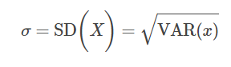
Hvordan styrke intern validitet?
Delt varians
Kontrollere / betinge
Tar bort delt varians mellom X, Y og kontrollvariabler
Varians = Mål på spredning
Eksempel: Er sammenhengen mellom ordflyt (wordf) og pseudoordflyt (pseudof) forklart av lesehastighet?

Slide 30
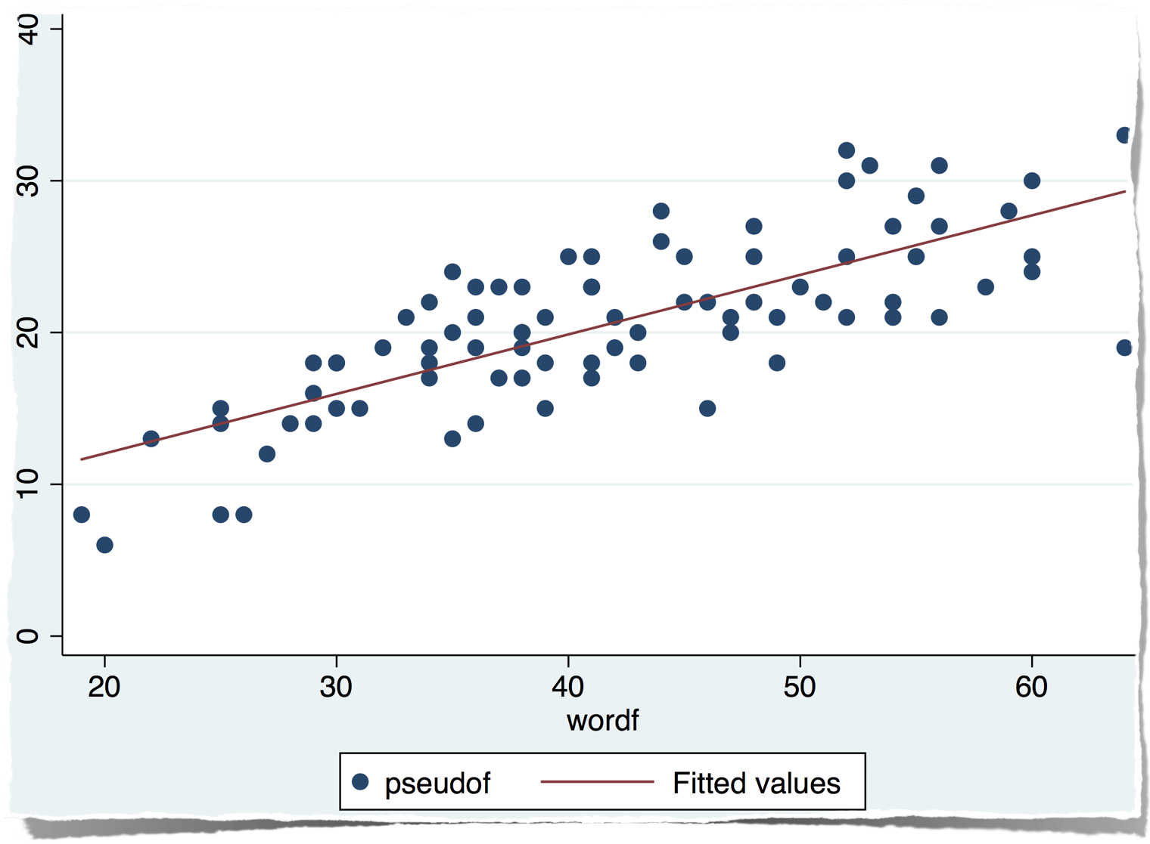
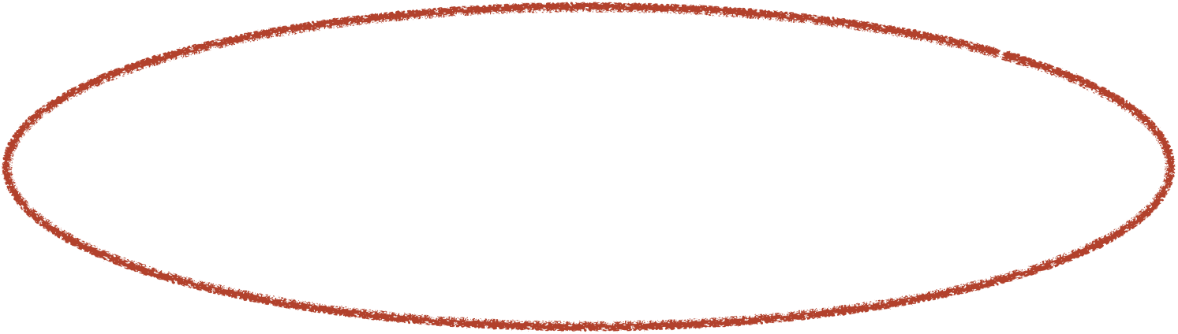
Plot og venn-diagram
wordf
Delt varians
pseudof

Slide 31
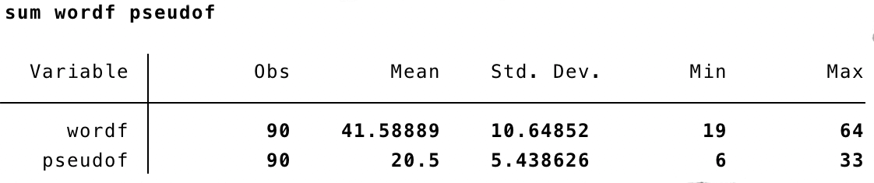
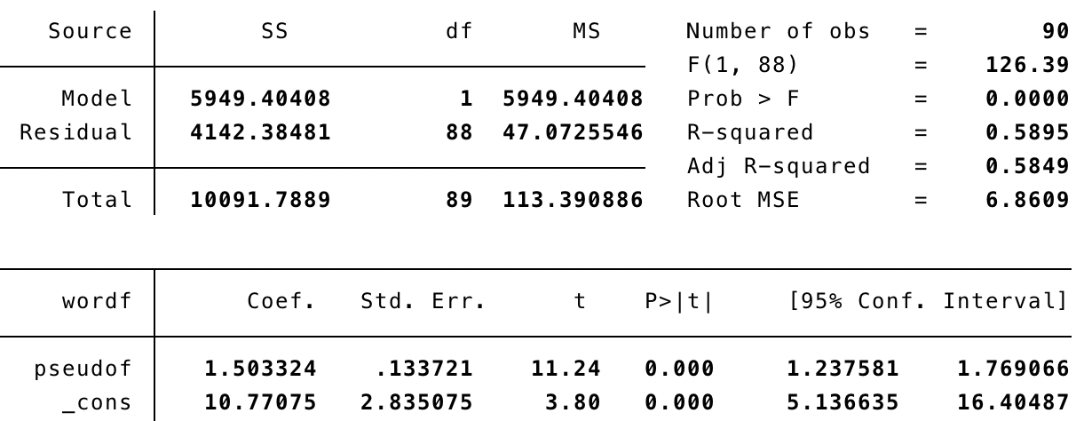
Bivariat regresjon

Slide 32
Bivarat regresjon
coeff=1.50
cons=10.77

Slide 33
Venn-diagram – legge til lesetid
wordf
Delt varians
pseudof
lesetid

Slide 34
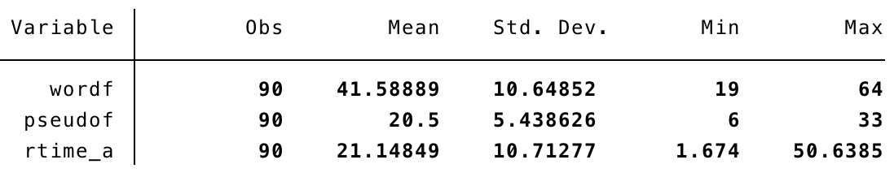
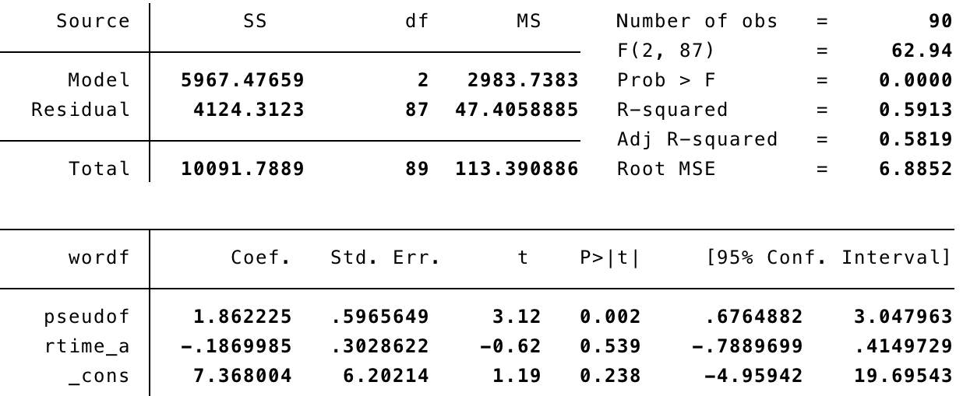

Multippel regresjon
Sammenheng
wordf pseudof
«kontrollert»
for rtime

Slide 35
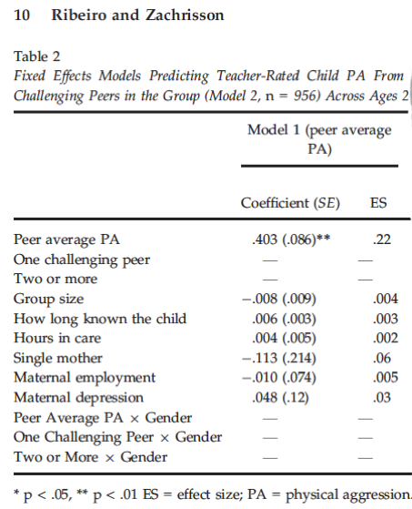
Multippel regresjon

Slide 36
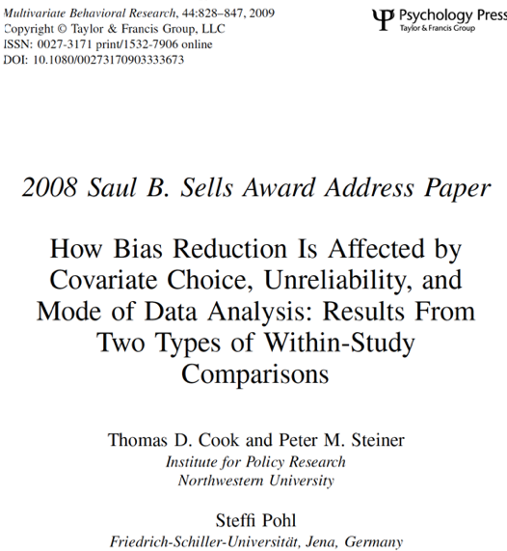
Statistisk kontroll – trusler mot intern validitet
Har vi kontrollert for ALLE alternative hypoteser?
Er alle målene våre gode nok?
f.eks. tid brukt på lesing; foreldres jobb
Vanligvis kan vi ikke utelukke alle alternative hypoteser (hvordan kan vi vite?)
Men: det er mulig
Hvis teorien er god nok… og målene er gode nok … valide og reliable
... Så kan en eksperimentell effekt gjenskapes

Slide 37
Ikke-eksperimentell design
Kryss-seksjonelle - ett tidspunkt
Longitudinelle - flere tidspunkt
Statistisk kontroll - «kontrollerer» for alternative hypoteser

Slide 38
Tenkeoppgave
Sverige og Norge valgte i fjor vår ulike strategier for å håndtere pandemien
Sykdom, død, og økonomi har vært ulik
Er dette en test på om den ene vs. den andre modellen var best?
Hvordan kan vi lage et design som gir oss gode svar?

Slide 39
Systematic reviews
Samle studiene som prøver å besvare den samme problemstillingen
Syntesedannende undersøkelser, systematic review, metaanalyse
Sammenligne effektstørrelser, hva er gjennomsnittlig resultat og hvor mye varierer resultatene?
Hvorfor er resultatene forskjellig?
Hva lærer vi om forskningsspørsmålet når vi vi samler enkeltstudiene?
Metoden kan også brukes til å få oversikt over et forskningsfelt eller forskningsspørsmål – systematisk litteraturgjennomgang
Oppsummere relevante studier
Målet kan være å få kunnskap om et felt eller finne trekk ved hva som fungerer, selv når studier ikke er helt sammenlignbare
Omfattende systematic review (f.eks. Cochrane) eller Rapid review (forenklet)

Slide 40
Systematic reviews
Handler om ytre validitet
Kan funnene fra enkeltstudier generaliseres?
Hvilken effektstørrelse tror vi på?
Kvalitative vurderinger i hva som skal med, hvilke begrensninger vi legger i utvalget av studier
Kvalitative vurderinger i kvaliteten på studiene
Kvantitative vurderinger når utvalgte studier sine effektstørrelser sammenlignes

Slide 41
Systematic reviews
Idealet, «Best case»: samle sammen rådata fra masse ulike forsøk til et datasett og teste hypotese og underhypoteser
Realiteten: samle sammen resultatet av studier
Telle +, - , 0-funn? Hva med størrelsen på effekten?
Glass (1976): Metaanalyse som statistisk analyse av effektstørrelser
(Effektstørrelser ble gjennomgått i forelesningen 14. oktober)
Sammenligner vi epler og pærer
Er det samme tiltak?
Måler de samme utfall?
Bør et studie med lav styrke få like stor vekt som en med høy styrke?
Bør et studie med dårlig design få like stor vekt som et studie med godt design?

Slide 42
Systematic reviews
Problemstilling (forskningsspørsmålet)
Kriterier for inkludering (geografi, utvalg, publiseringstyper, tidsrom..) og utvikling av søkestrenger
Søk (google scholar, databaser for artikler, «snøballmetode», e-poster til forskere…)
Rensing av søk (f.eks. vurdere basert på abstract)
Kvalitetsvurdering av inkluderte studier (skjematisk analyse)
Sammenstilling av resultater + dokumentasjon på fremgangsmåte (effektstørrelser, eventuelt mer generelle funn)

Slide 43
Systematic reviews
Forskeren blir en integrert del av arbeidet – umulig å unngå skjønnsmessige vurderinger
Bør ha god kjennskap til forskningsfeltet
Bør ha god kjennskap til forskningsdesign, også fra andre fagfelt
Ofte velger forskere bare å inkludere eksperimenter…
…men kvasi-eksperimenter kan si noe om effekt dersom de har et godt design!
(hva er best, et eksperiment med 10 klasserom, eller et kvasi-eksperiment med alle landets klasserom?)
Gode kvasi-eksperimenter har som regel mye mindre effektstørrelser enn ikke-eksperimentelle metoder. Hva tror vi mest på?
Krever at forskeren kjenner til metodene

Slide 44
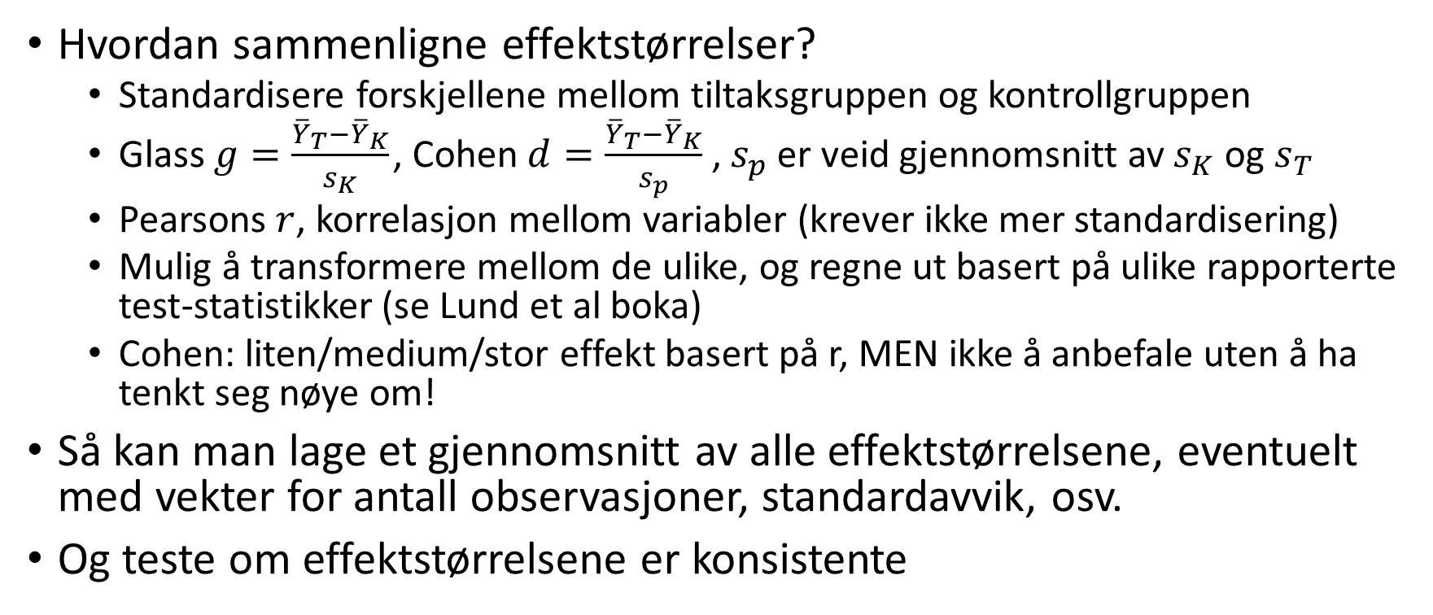
Systematic reviews
Hvordan sammenligne effektstørrelser?
Standardisere forskjellene mellom tiltaksgruppen og kontrollgruppen
Glass $g=\frac{{\overline{Y}}_{T}−{\overline{Y}}_{K}}{s_{K}}$ , Cohen $d=\frac{{\overline{Y}}_{T}−{\overline{Y}}_{K}}{s_{p}}$ , $s_{p}$ er veid gjennomsnitt av $s_{K}$ og $s_{T}$
Pearsons $r$, korrelasjon mellom variabler (krever ikke mer standardisering)
Mulig å transformere mellom de ulike, og regne ut basert på ulike rapporterte test-statistikker (se Lund et al boka)
Cohen: liten/medium/stor effekt basert på r, MEN ikke å anbefale uten å ha tenkt seg nøye om!
Så kan man lage et gjennomsnitt av alle effektstørrelsene, eventuelt med vekter for antall observasjoner, standardavvik, osv.
Og teste om effektstørrelsene er konsistente

Slide 45
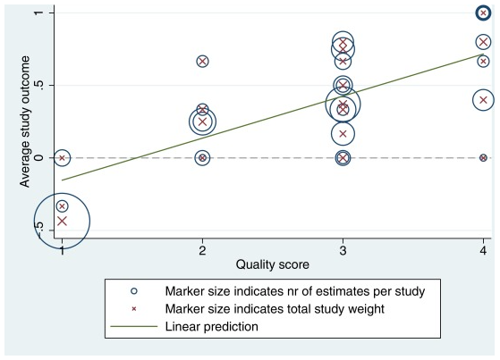
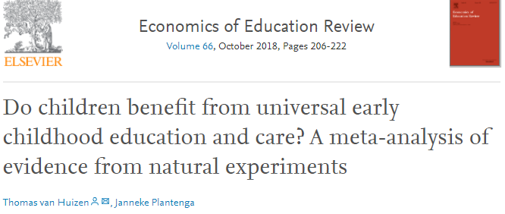
Systematic reviews
Analyse av tredjevariabler
Kan vi undersøke mulige årsaker til ulike effektstørrelser?

Slide 46
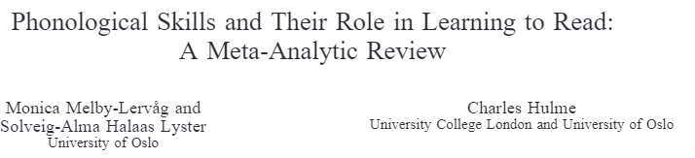
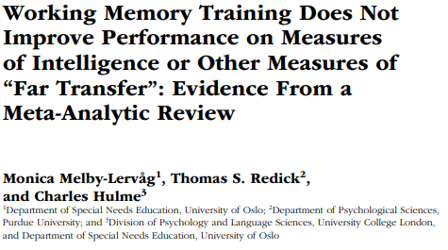

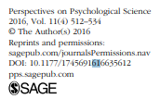
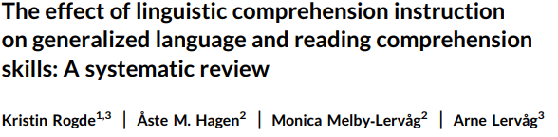
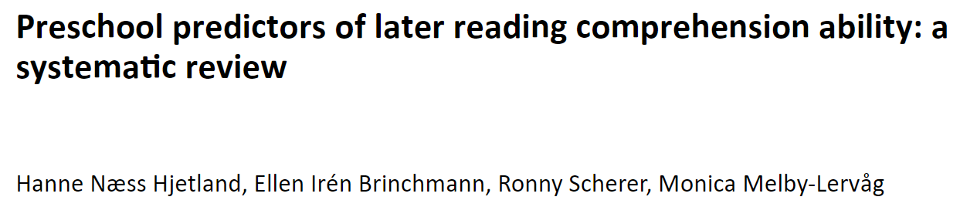

Systematic reviews

